Slide 1
WMS核心分析
Notes:
https://baike.baidu.com/item/Material%20Design/16011141?fr=aladdin

Slide 2
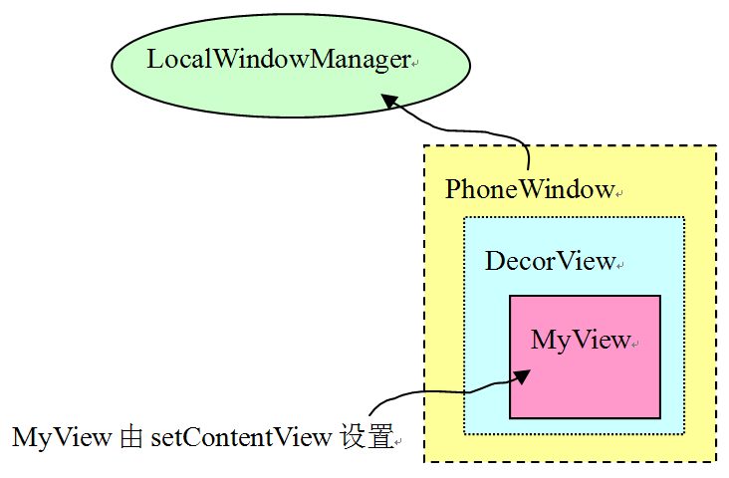

Slide 3
什么是Window

Slide 4
WindowManager

Slide 5
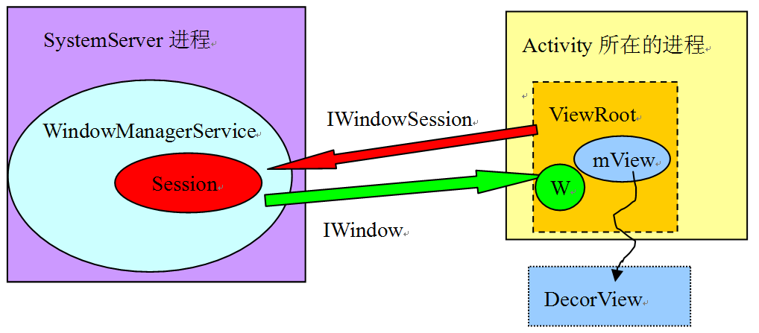

Slide 6
WMS整体架构

Slide 7
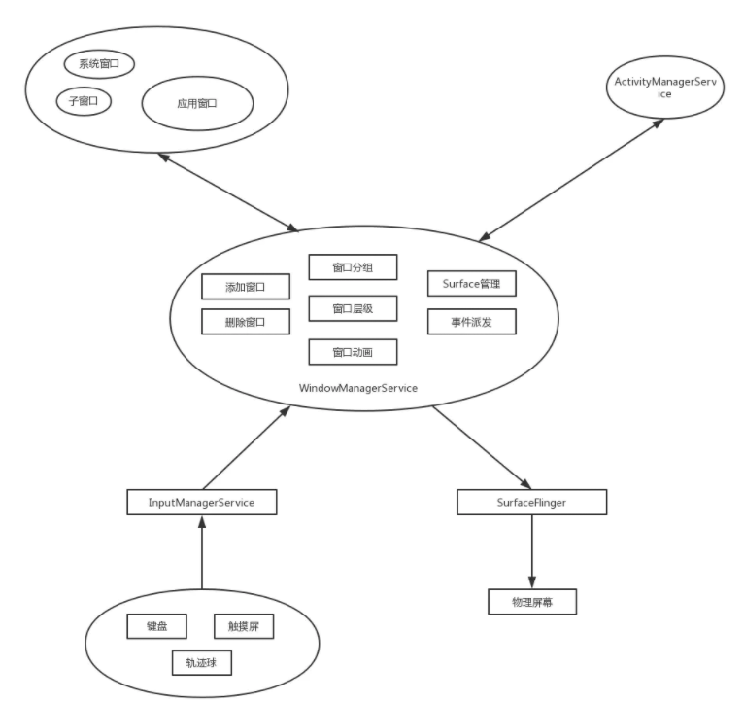

Slide 8
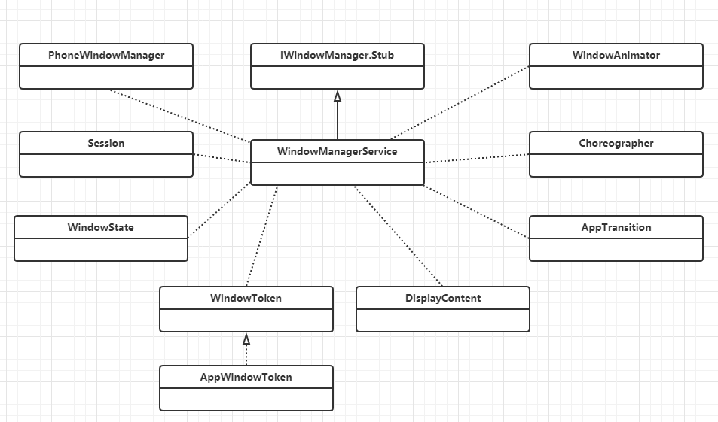

Slide 9
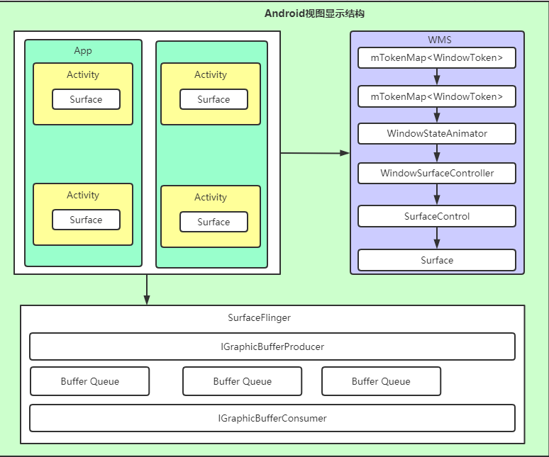

Slide 10
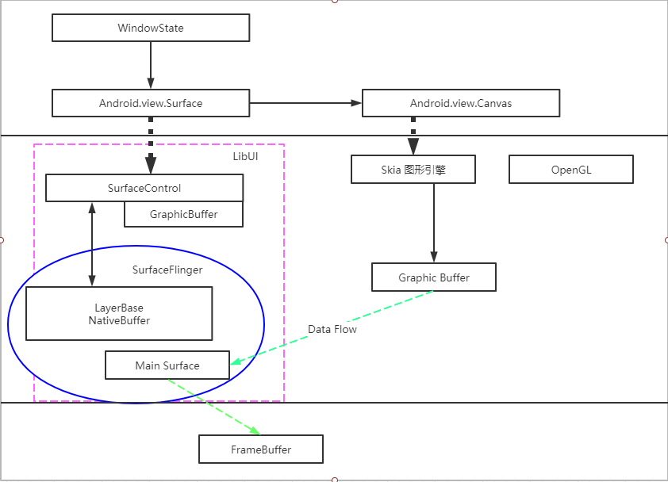

Slide 11
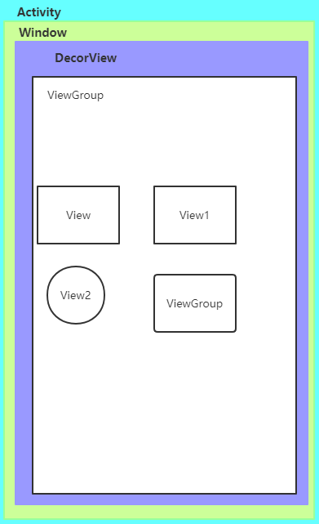

Slide 12
WMS窗口显示

Slide 13
Window的操作示意图

Slide 14
ViewRootImpl与WMS通信

Slide 15
WMS职责

Slide 16
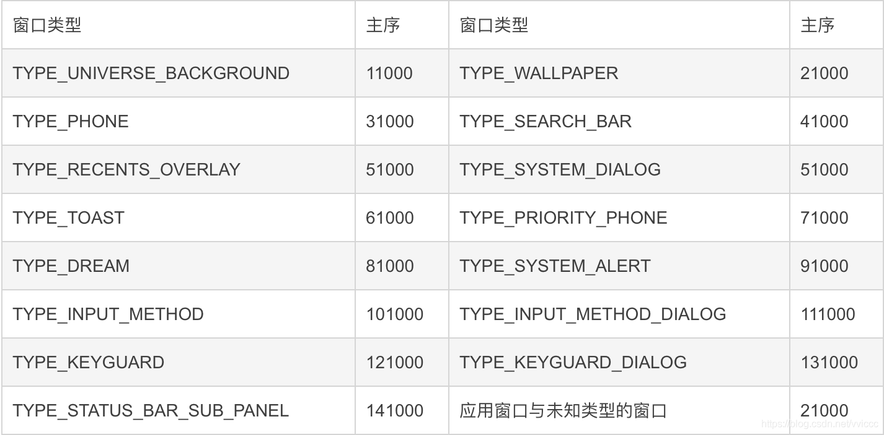
窗口类型

Slide 17
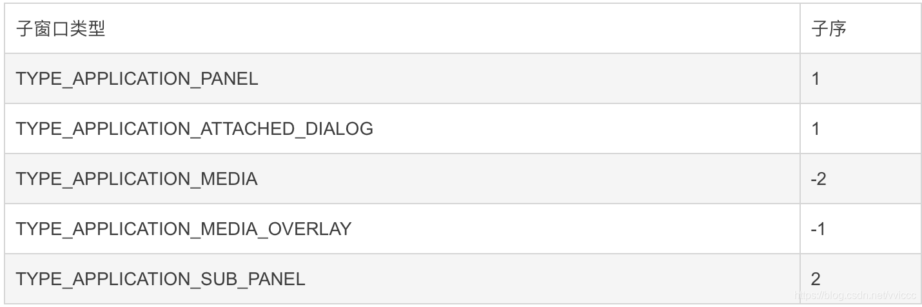
子窗口类型

